Slide 1
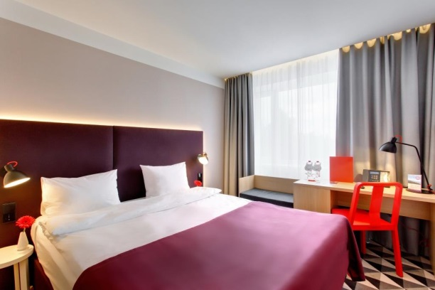
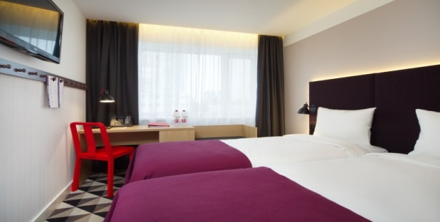
AZIMUT Отель Уфа (г. Уфа) рад предложить
специальные тарифы и условия для размещения участников
Евразийского конгресса по антимикробной терапии и клинической микробиологии
с 17.10.-18.10.19.
Тарифы действительны на период проживания с 16.10-20.10.19
Тарифы некомиссионные, указаны в российских рублях за номер в сутки.
В стоимость номера включено
Высокоскоростной Wi- Fi
НДС 20 %
Тренажерный зал
Завтрак Шведский стол
Трансфер до места проведения мероприятия и обратно (подробности уточняйте в отделе продаж)
Для гостей бесплатно:
Библиотека
Бизнес-центр
Камера хранения
Гладильная комната
Забронировать номера по указанным тарифам Вы можете в период с 23 августа по 18 октября 2019 г.
Забронировать гостиничный номер Вы можете:
По телефону отдела бронирования: +7 (347) 235-90-00, кодовое слово «Микробиология»
По письменной заявке по эл. почте: reservations.ufa@azimuthotels.com, кодовое слово «Микробиология»
На сайте гостиницы https://azimuthotels.com/Russia/azimut-hotel-ufa/ промокод microbiolog2019
При бронировании не забывайте называть кодовое слово «Микробиология" для получения специальной цены при бронировании по телефону или по электронной почте.
Категория номера | Одноместное размещение | Двухместное размещение
Стандарт одноместный | 3 000 руб. | -
Стандарт | 3100 руб. | 3600 руб.
СМАРТ стандарт | 3600 руб. | 4100 руб.

Slide 2
Дополнительные условия
Гарантированный ранний заезд: с 00:00 до 09:00 - услуга предоставляется по согласованию с отелем при наличии свободных номеров. Гарантированный ранний заезд с 09:00 до 14:00 - 50% от подтвержденного тарифа, текущий день. Возможность предоставления услуги подтверждается отелем при прогнозируемой загрузке менее 75%.
Гарантированный поздний выезд:
С 12.00 до 18.00 текущих суток – взимается оплата в размере 30% стоимости подтвержденного тарифа номера без завтрака в сутки.
С 18.00 до 23.00 текущих суток взимается оплата в размере 60% стоимости номера без завтрака в сутки,
С 23.00 текущих суток взимается оплата в размере 100% стоимости номера без завтрака или с завтраком (при необходимости) в сутки, при наличии свободных номеров.
Негарантированные бронирования аннулируются после 18:00 дня заезда.
Размещения детей
Детская люлька всегда бесплатно
Дети до 12 лет размещаются вместе с родителями бесплатно c предоставлением дополнительного места, включая завтрак. Завтрак, обед, ужин, если включен в тариф взрослого, предоставляется бесплатно.
Дети с 12 лет размещаются по тарифам взрослых, дополнительное место платно.
Контактная информация
Вероника Киселева
Менеджер по продажам (корпоративный сегмент)
AZIMUT Отель Уфа
Тел. +7 (347) 235 90 00, доб.(39)9329
Моб. тел. +7 (917) 371 71 10
vkiseleva@azimuthotels.com

